Slide 1
Подготовка к ЕГЭ-2022

Slide 2
Организационно-методическое сопровождение подготовки к ГИА
Этапы | Результаты | Мероприятия по результатам
I этап – пробное ЕГЭ | Формирование прогнозных показателей по обязательным предметам | Индивидуальные рекомендации учителям и выпускникам.
 | Выявление ошибок в заполнении бланков учащимися. | Индивидуальные рекомендации учителям и выпускникам.
 | Выявление технических ошибок организаторов в аудиториях | Формирование рекомендация по назначению работников.
 | Апробация процедуры проведения ЕГЭ и технического оснащения ППЭ | Настройка оборудования
Общий анализ результатов ЕГЭ | Формирование муниципального рейтинга образовательных учреждений | Контроль аналитической деятельности руководства образовательных учреждений с низким рейтингом

Slide 3
I этап – пробный ЕГЭ
По обязательным предметам (математика, русский язык)
Сроки:
12 марта 2022 года – русский язык
19 марта 2022 года - математика
Достоверность результатов пробного ЕГЭ подтверждается на протяжении многих лет

Slide 4
Ведение РИС
На основании графика внесения сведений в РИС до 1 февраля 2022 года необходимо внести сведения о выбранных экзаменах.
На сегодняшний день во всех общеобразовательных учреждениях приняты заявления на прохождение ГИА по образовательным программам среднего общего образования.

Slide 5
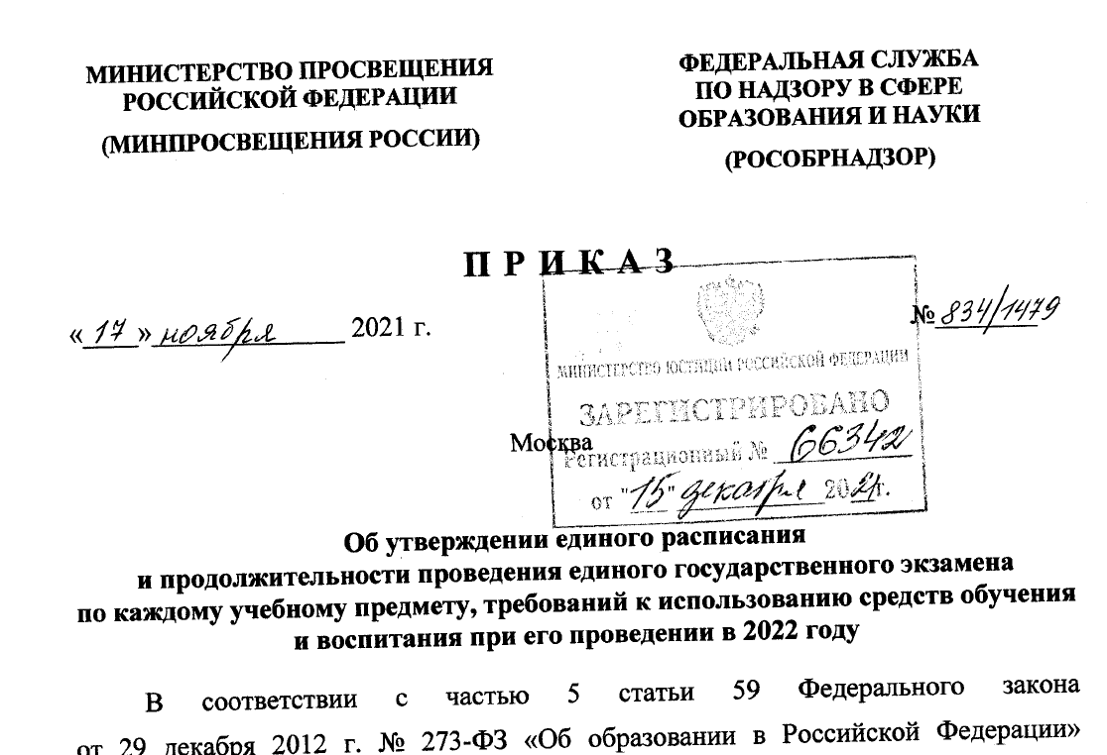
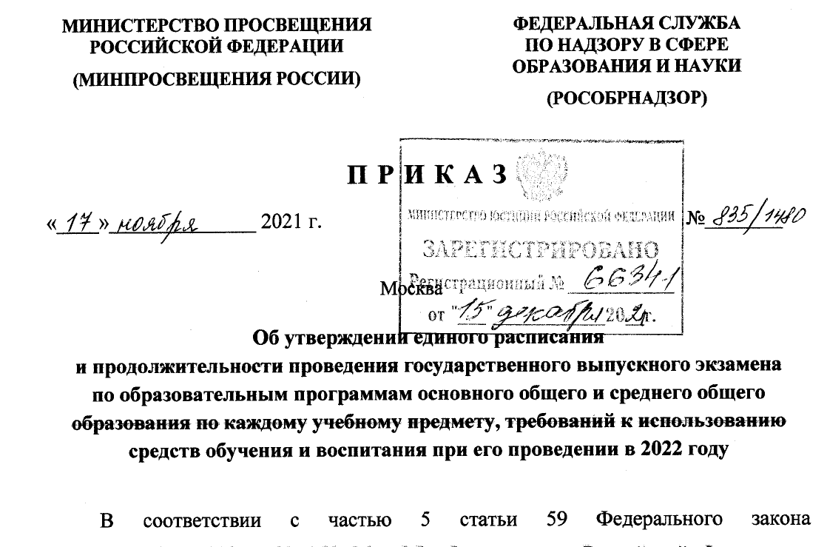
Расписание ГИА-11

Slide 6
Расписание ГИА-11
Дата | ЕГЭ | ГВЭ
26.05.2022 (чт) | География, литература, химия | География, литература, химия
30.05.2022 (пн) | Русский язык | Русский язык
31.05.2022 (вт) | Русский язык
02.06.2022 (чт) | ЕГЭ по математике профильного уровня | Математика
03.06.2022 (пт) | ЕГЭ по математике базового уровня
06.06.2022 (пн) | История, физика | История, физика
09.06.2022 (чт) | Обществознание | Обществознание
14.06.2022 (вт) | Английский язык (за исключением раздела «Говорение»), биология | Английский язык, биология, информатика и информационно-коммуникационные технологии (ИКТ)
16.06.2022 (чт) | Английский язык (раздел «Говорение»)
20.06.2022 (пн) | Информатика и информационно-коммуникационные технологии (ИКТ)

Slide 7
Разрешенные материалы
Предмет | Дополнительные материалы и оборудование
Математика (профильный уровень) | линейка
Математика (базовый уровень) | справочные материалы выдаются с КИМом линейка
Физика | непрограммируемый калькулятор (на каждого ученика) с возможностью вычисления тригонометрических функций (cos, sin, tg) линейка
Химия | Непрограммируемый калькулятор Справочные материалы выдаются с КИМом : Периодическая система элементов Д.И. Менделеева; Таблица растворимости солей, кислот и оснований в воде; Электрохимический ряд напряжений металлов

Slide 8
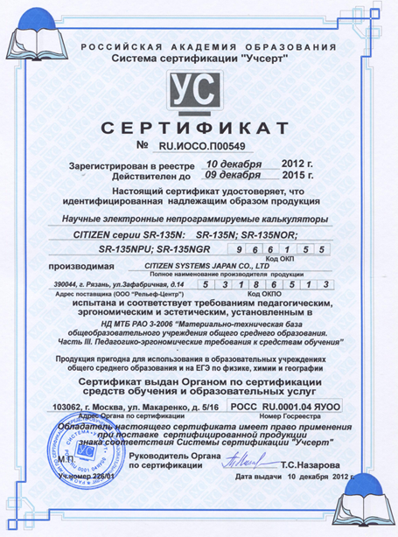
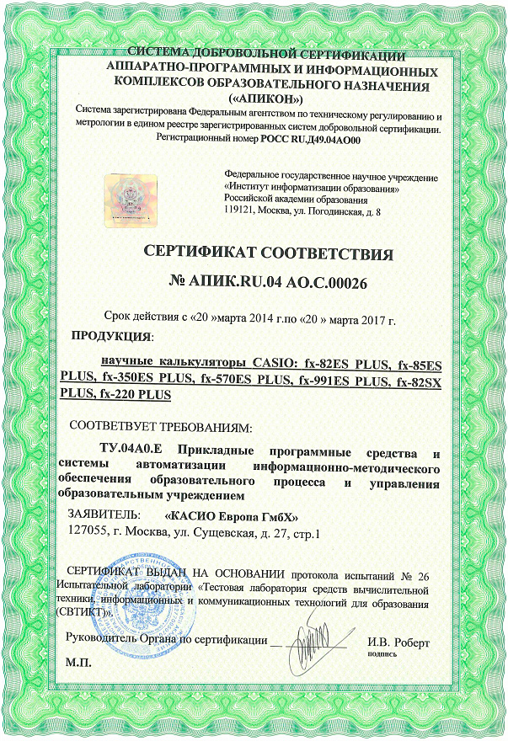
Сертификаты на калькуляторы

Slide 9
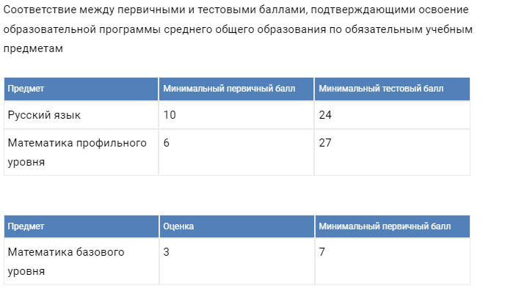

Slide 10
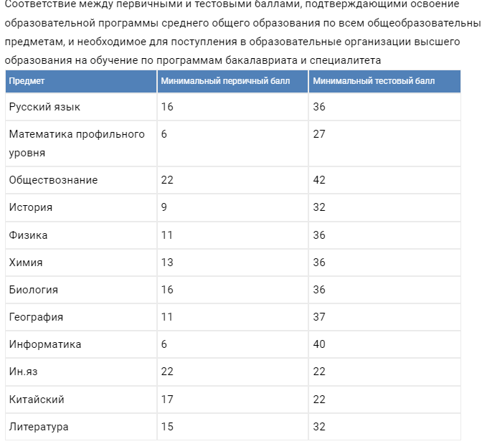

Slide 11
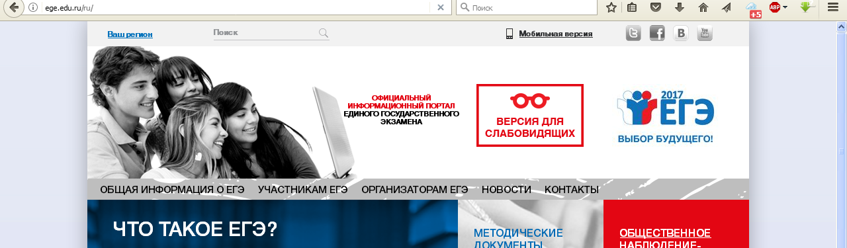
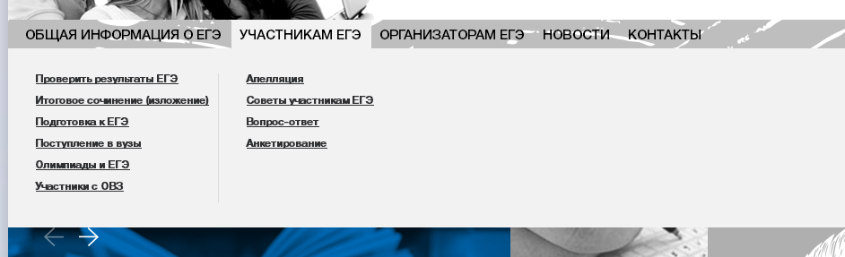
Официальный портал ЕГЭ - ege.edu.ru

Slide 12
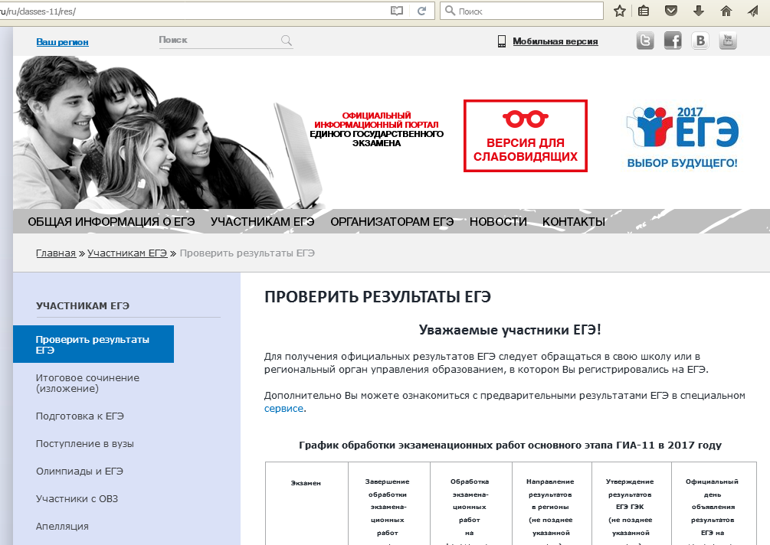

Slide 13
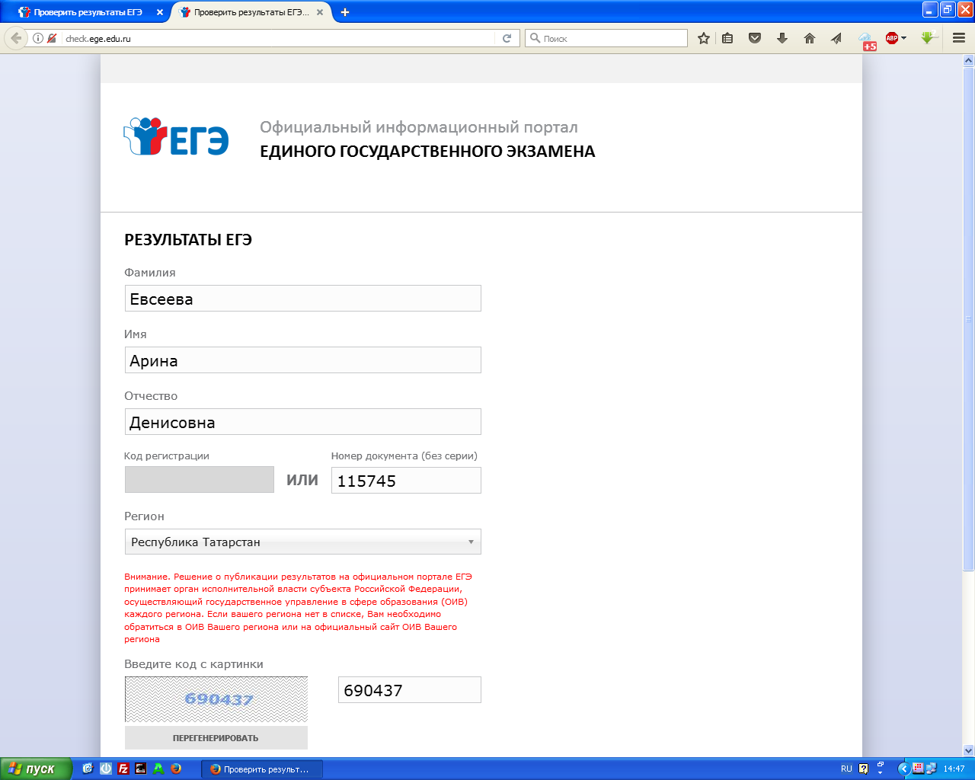
Проверить правильность считывания бланка №1!

Slide 14
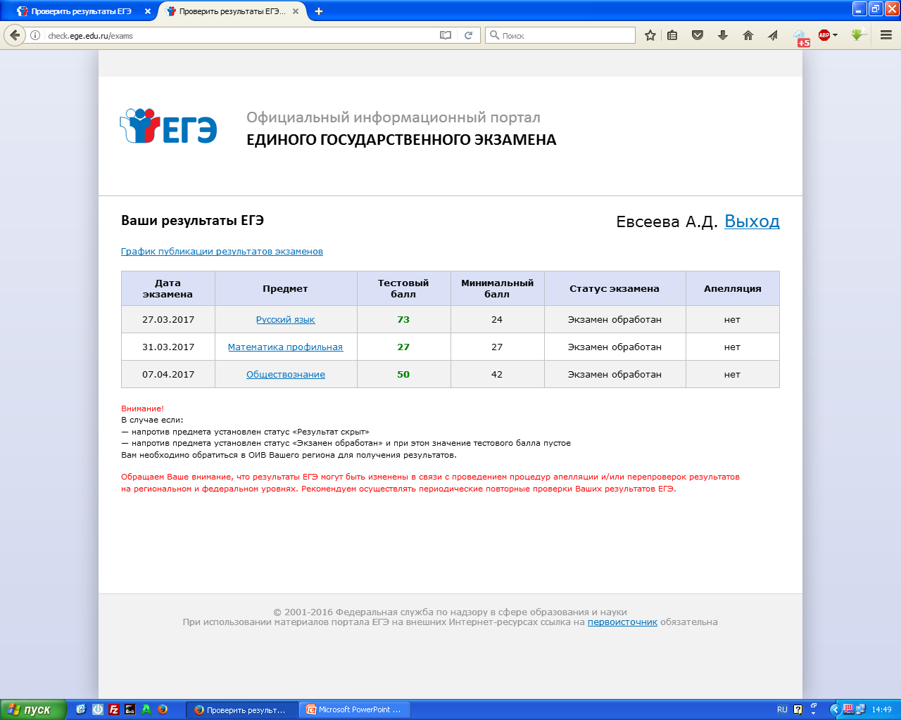

Slide 15
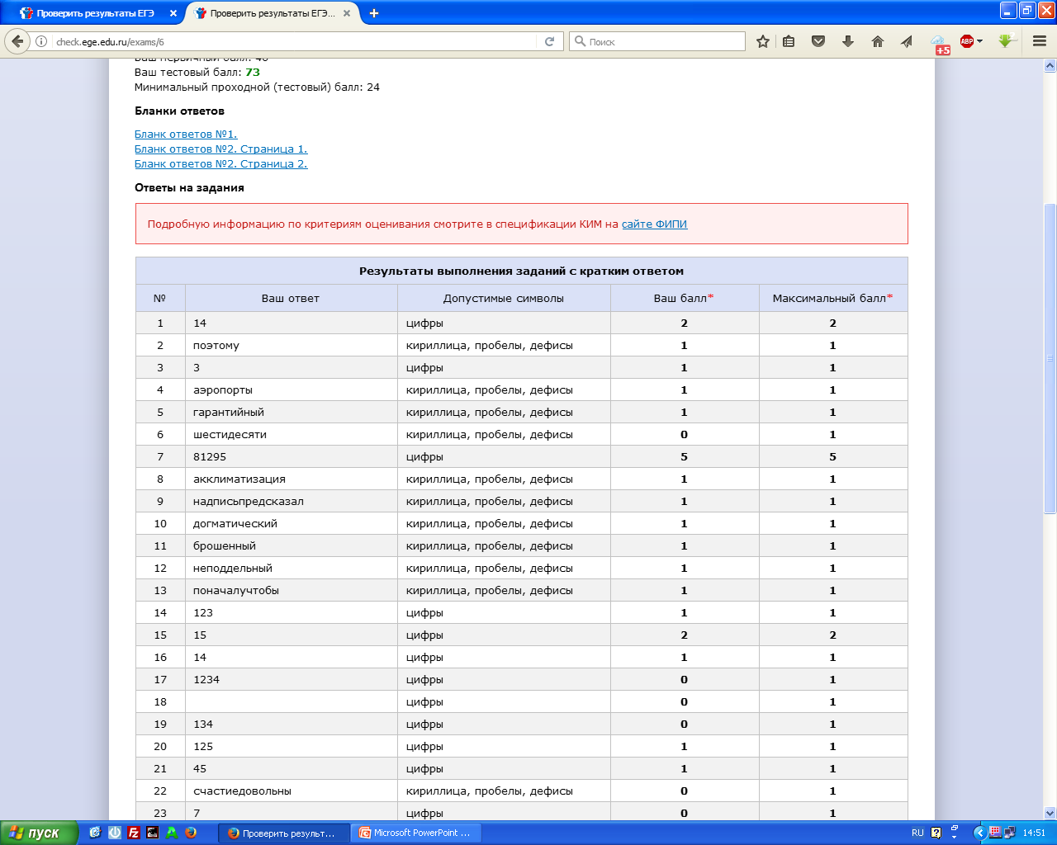

Slide 16
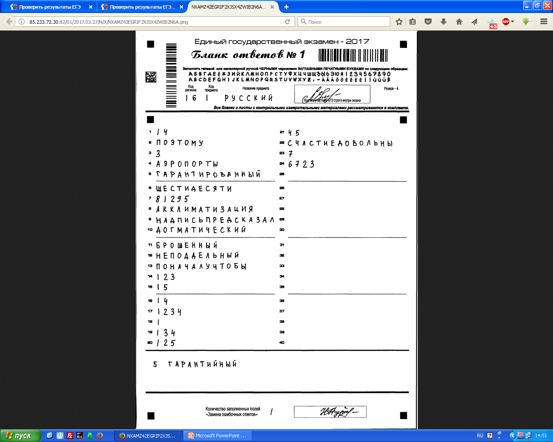

Slide 17
Виды апелляций
По процедуре
  Не выходя из ППЭ
  Рассматривается членом ГЭК на месте, решение протоколируется и утверждается председателем ГЭК
По результатам
  В течение 2 рабочих дней со дня объявления результатов.
  Предварительная консультация с действующим экспертом предметной комиссии ГЭК.

Slide 18
По результатам рассмотрения апелляции о несогласии с выставленными баллами конфликтная комиссия принимает решение об отклонении апелляции и сохранении выставленных баллов либо об удовлетворении апелляции и изменении баллов. При этом в случае удовлетворения апелляции количество ранее выставленных баллов может измениться как в сторону увеличения, так и в сторону уменьшения количества баллов.

Slide 19
КК не рассматривает апелляции по вопросам содержания и структуры заданий контрольных измерительных материалов (далее – КИМ) по учебным предметам, а также по вопросам, связанным:
с оцениванием результатов выполнения заданий экзаменационной работы с кратким ответом работ участников ГИА (в форме единого государственного (далее – ЕГЭ), основного государственного экзамена (далее – ОГЭ), государственного выпускного экзамена (далее - ГВЭ);
с применением критериев вне контекста оценивания конкретных экзаменационных работ участников ГИА (в форме ЕГЭ, ОГЭ, ГВЭ);
с неправильным заполнением бланков ГИА (в форме ЕГЭ, ОГЭ, ГВЭ).

Slide 20
Спасибо за внимание!

